Slide 1
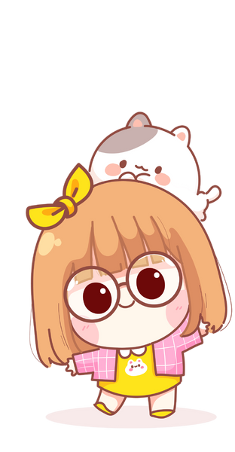


Slide 2




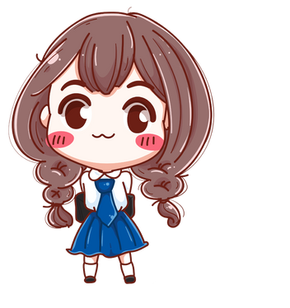

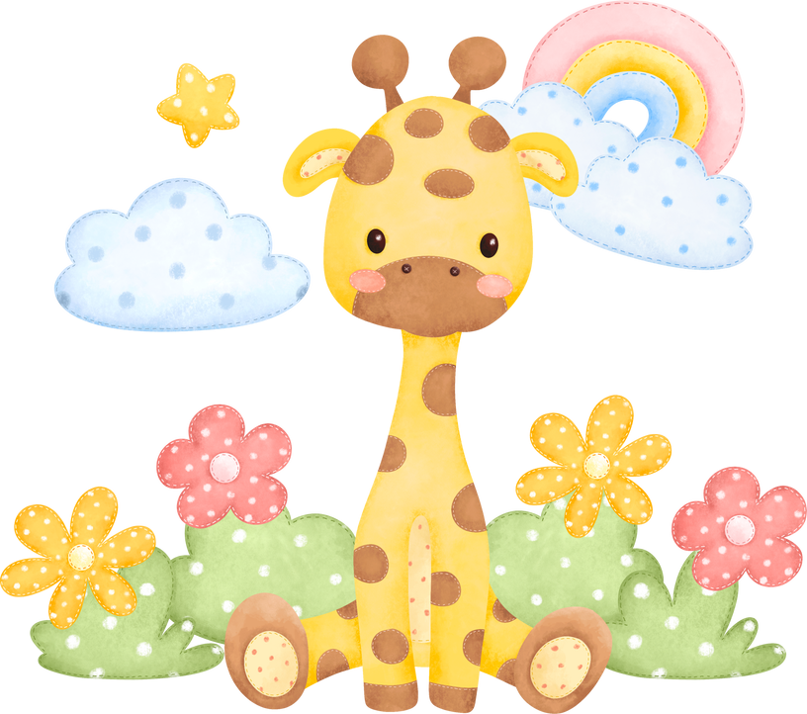
Notes:
Hương Thảo – Zalo 0972115126

Slide 3

Notes:
Hương Thảo – Zalo 0972115126

Slide 4

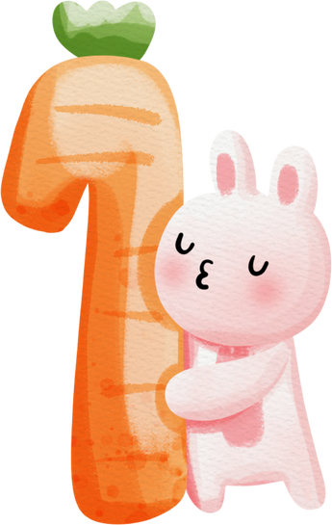
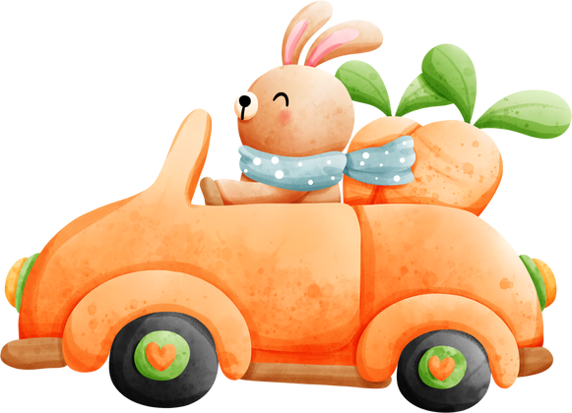
Nêu một số biểu hiện của việc bảo vệ môi trường sống.
Trồng cây xanh, không khạc nhổ bừa bãi, không dẫm lên cỏ, không đốt rác bừa bãi.

Slide 5
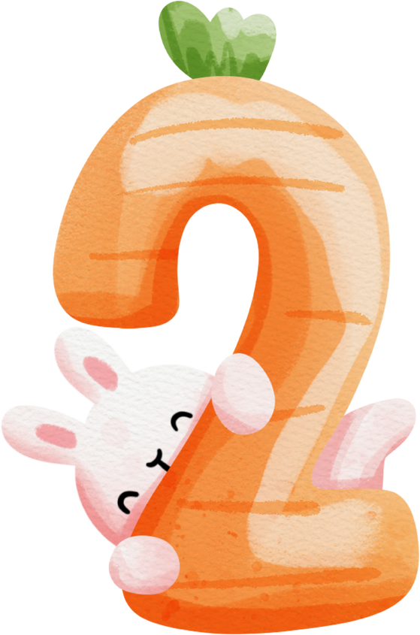
Việc ô nhiễm môi trường gây tác hại gì đối với sức khỏe con người?
Việc ô nhiễm môi trường gây nên rất nhiều tá hại nguy hiểm đổi với sức khoẻ con người, gây ra các bệnh về suy hô hấp, hay ngộ độc…

Slide 6
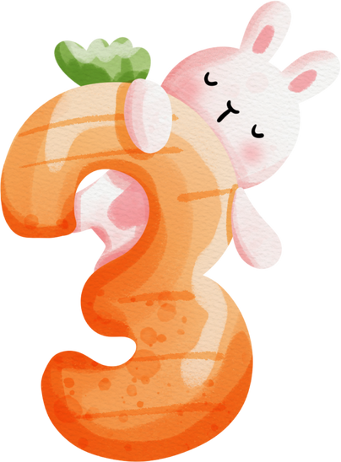
Vì sao cần bảo vệ môi trường?
Cần phải bảo vệ môi trường vì môi trường là nơi cung cấp đầy đủ mọi nhu cầu cần thiết của con người, bảo vệ môi trường cũng chính là bảo vệ cuộc sống và chính bản thân mỗi chúng ta. cần phải bảo vệ môi trường vì môi trường là nơi cung cấp đầy đủ mọi nhu cầu cần thiết của con người, bảo vệ môi trường cũng chính là bảo vệ cuộc sống và chính bản thân mỗi chúng ta.

Slide 7
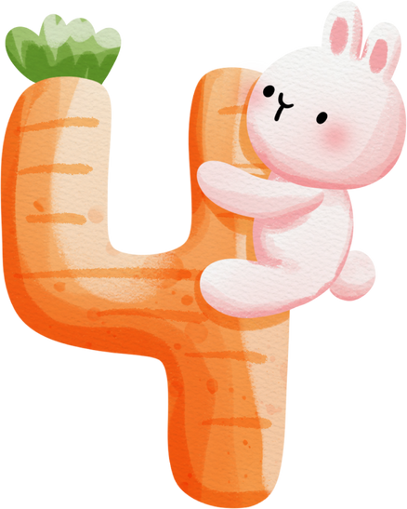
Vì sao cần lập kế hoạch cá nhân?
Lập kế hoạch cá nhân để có thể quản lý thời gian và công việc một cách hợp lí.

Slide 8
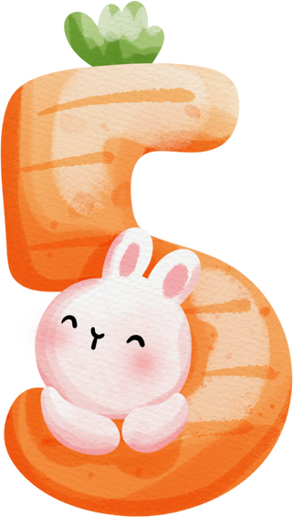
Vì sao phải phòng tránh xâm hại?
Phải phòng tránh xâm hại vì ai cũng có thể trở thành nạn nhân của việc xâm hại dù là người lớn hay trẻ nhỏ, hậu quả của việc bị xâm hại sẽ để lại trong lòng nạn nhân một bóng đen vô hình và khiến họ trở nên nhút nhát, sợ sệt trong cuộc sống.

Slide 9

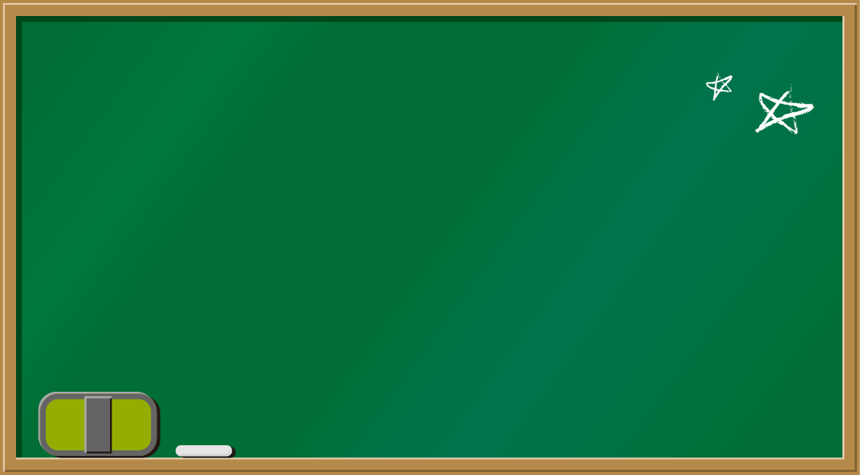

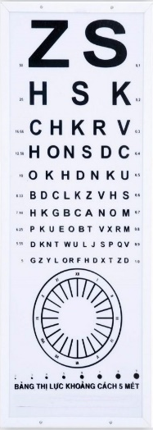


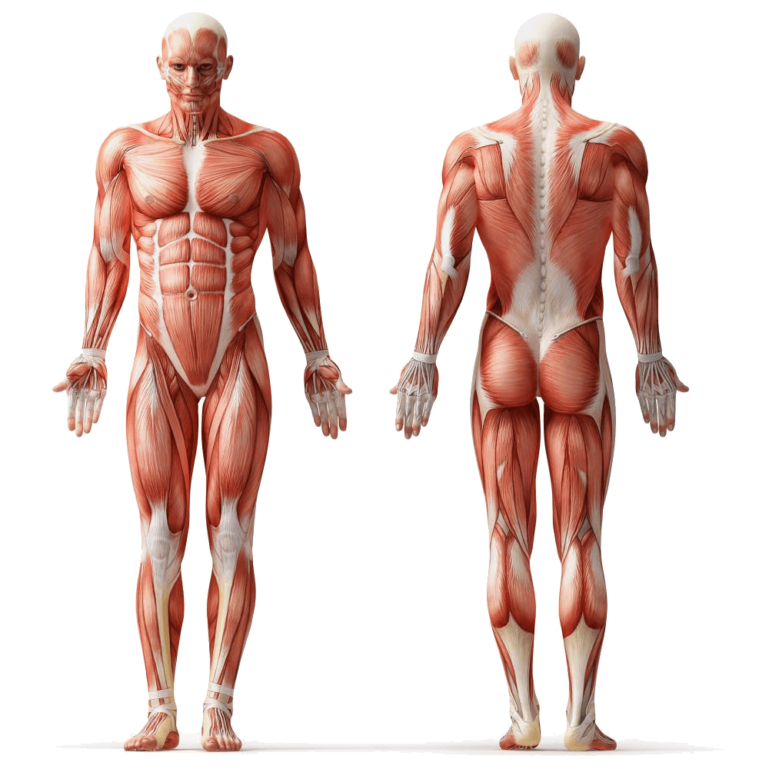
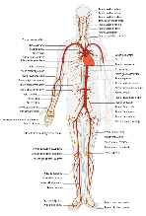
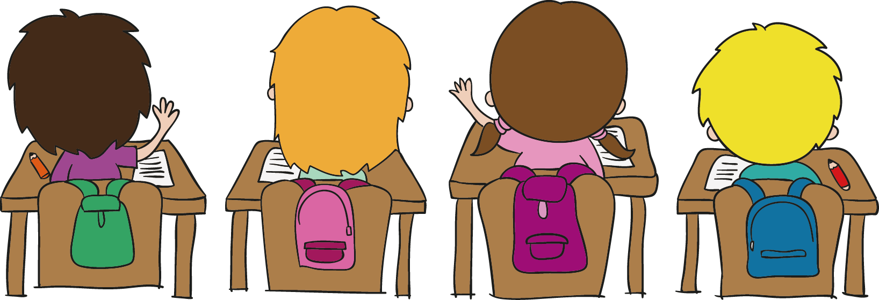
Xử lý tình huống
Notes:
Hương Thảo – Zalo 0972115126

Slide 10
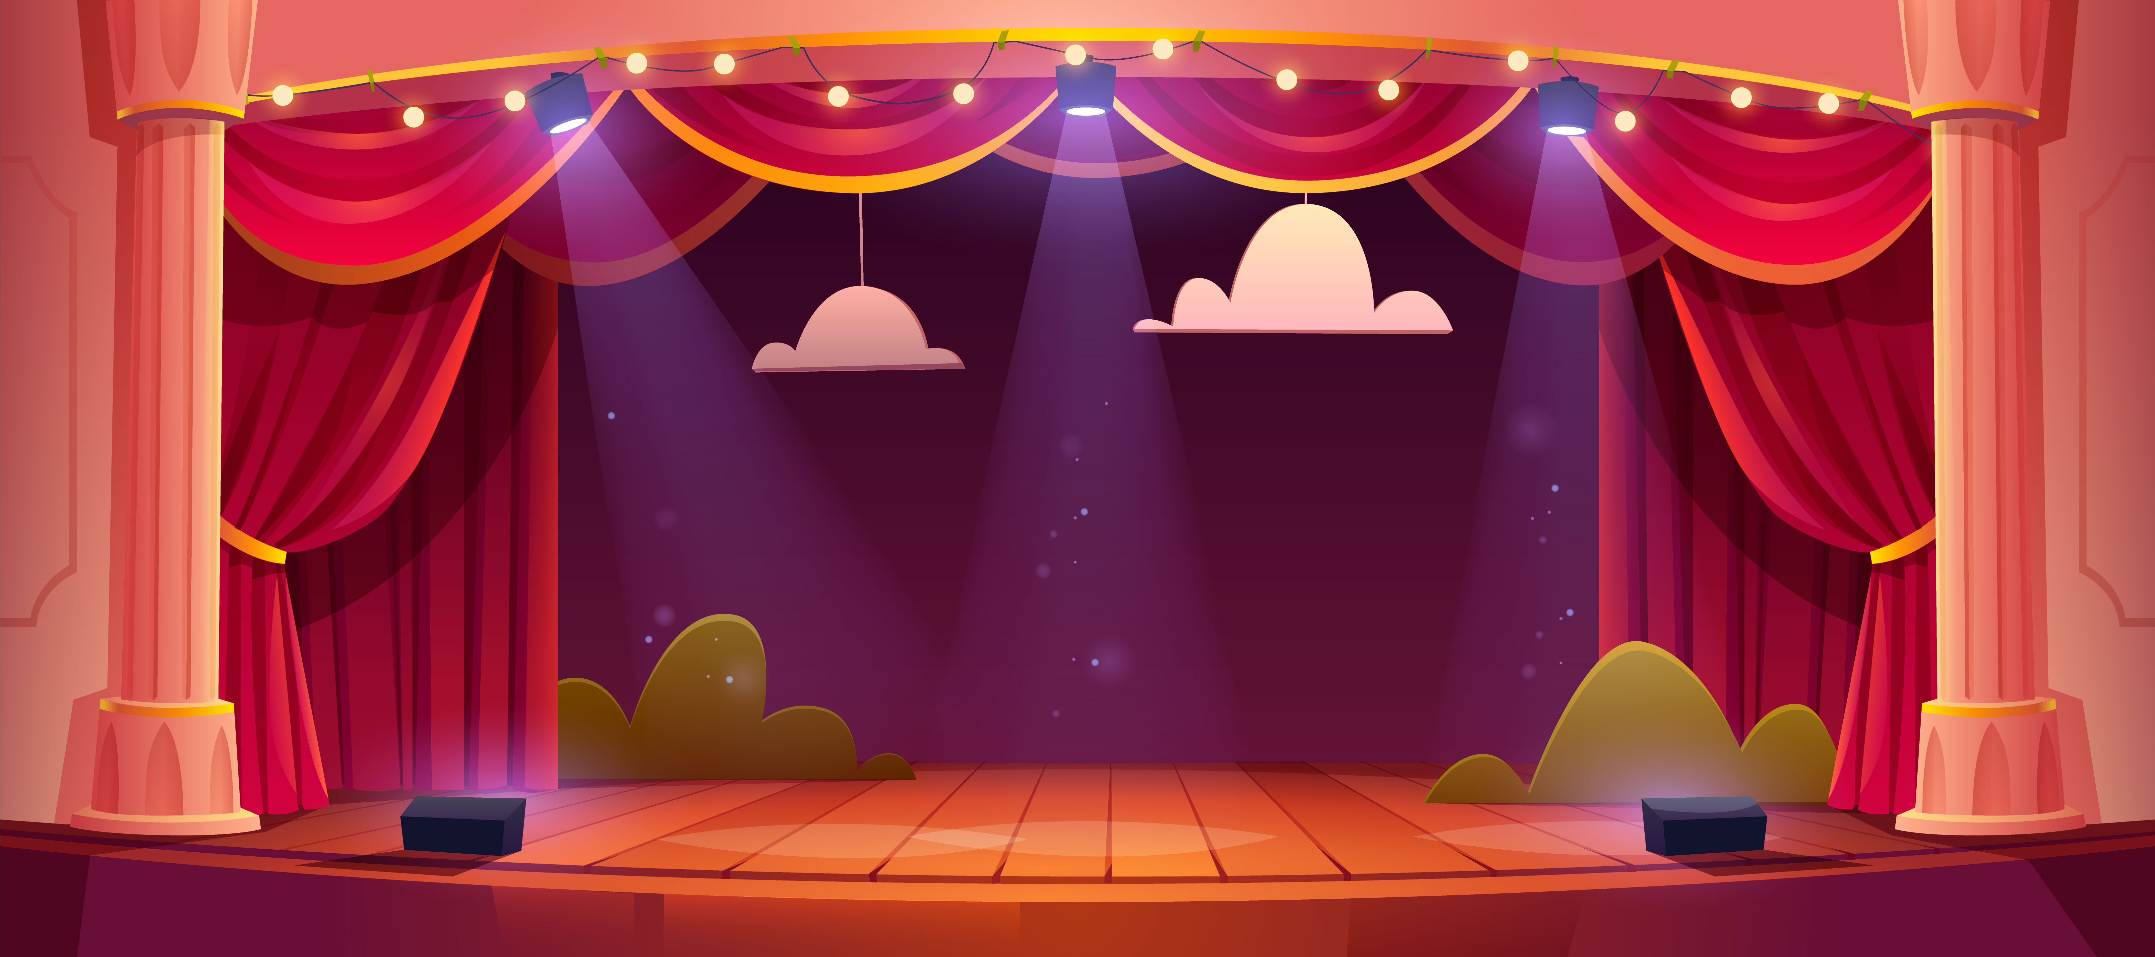


a. Quân rất thích chơi cờ vua. Thấy vậy, mẹ Quân nói: “Con trai cô Lan cũng thích chơi cờ vua. Để mẹ dẫn con qua chơi với bạn bạn ấy nhé!” Quân phân vân vì chưa quen bạn ấy. em sẽ khuyên Quân điều gì?
a. Lớp của Dung và Hiền đi dã ngoại. Cuối buổi chiều, sau khi ăn nhẹ, Hiền vứt luôn vỏ kẹo xuống đất và đổ nước ngọt còn thừa xuống hồ. Thấy vậy, Dung nhắc nhở: “Bạn làm thế là gây ô nhiễm môi trường đấy!” Hiền liền bảo: “Một chút nước ngọt thì làm sao mà ô nhiễm hồ nước, còn vỏ kẹo thì sẽ có cô lao công thu dọn, tớ thấy nhiều người vẫn làm thế”.
Em có nhận xét gì về ý kiến của Hiền? Nếu là Dung, em sẽ nói gì với Hiền?

Slide 11
a. Quân rất thích chơi cờ vua. Thấy vậy, mẹ Quân nói: “Con trai cô Lan cũng thích chơi cờ vua. Để mẹ dẫn con qua chơi với bạn bạn ấy nhé!” Quân phân vân vì chưa quen bạn ấy. em sẽ khuyên Quân điều gì?
b. Loan viết chữ đẹp nhưng tốc độ viết chậm so với các bạn. Bạn dự định từ giờ đến cuối năm lớp 5 sẽ luyện viết nhanh hơn nhưng chưa biết phải làm thế nào.
Nếu là Loan, em sẽ lập kế hoạch rèn luyện như thế nào?

Slide 12
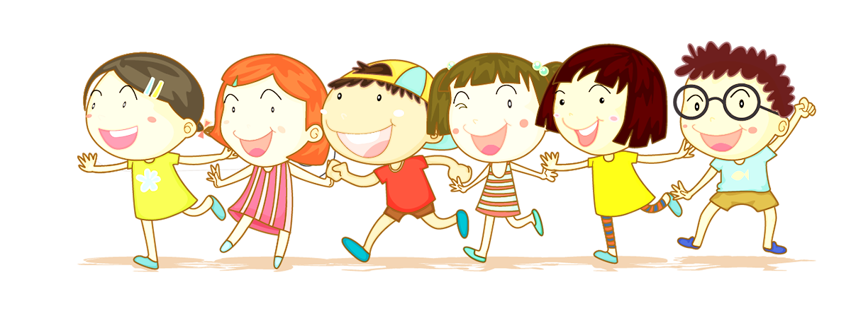
Nội dung thảo luận nhóm
1
2
Cách xử lí tình huống
Xây dựng kịch bản
3
4
Phân vai nhân vật
Tập dượt

Slide 13

a
Em không tình với việc làm của Hiền. Nếu là Dung em sẽ nói với Hiền rằng việc vứt rác xuống đất và đổ nước ngọt xuống sông sẽ gây ô nhiễm đất và ô nhiễm nguồn nước, và sẽ khiến các cô chú lao công vất vả hơn khi dọn dẹp chúng.
Lớp của Dung và Hiền đi dã ngoại. Cuối buổi chiều, sau khi ăn nhẹ, Hiền vứt luôn vỏ kẹo xuống đất và đổ nước ngọt còn thừa xuống hồ. Thấy vậy, Dung nhắc nhở: “Bạn làm thế là gây ô nhiễm môi trường đấy!” Hiền liền bảo: “Một chút nước ngọt thì làm sao mà ô nhiễm hồ nước, còn vỏ kẹo thì sẽ có cô lao công thu dọn, tớ thấy nhiều người vẫn làm thế”.

Slide 14
KẾT LUẬN
Trong cuộc sống ai cũng cũng cần có những người bạn tốt để cùng trò chuyện, sẻ chia, giúp nhân lên miềm vui và làm với đi những nỗi buồn trong cuộc sống. Để có được những người bạn như vậy chúng ta cần phải thiết lập và duy trì những mối quan hệ đó,
Môi trường là của chúng ta. Giữ gìn, bảo vệ mới là văn minh. Khi chúng ta chủa thành công ở một lĩnh vực nào đó cần lập kế hoạch rõ ràng và quyết tâm thực hiện sẽ góp phần chúng ta thành công hơn.

Slide 15


Slide 16
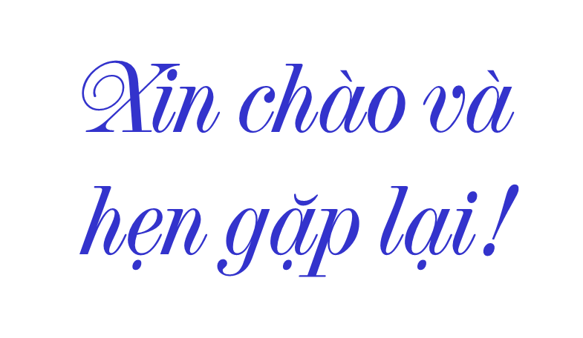
Notes:
Hương Thảo – Zalo 0972115126

